Slide 1
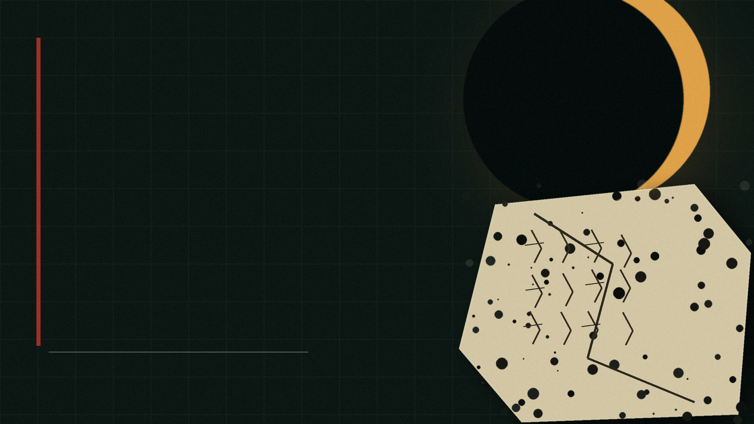
赛道三 · 科普科教与艺术表达 / 方向 2
甲骨里的
日光缺口
基于 Qwen 的甲骨日食多元科学传播应用
科学事实准确 · 跨媒介表达 · 人机协作修正
传播插图 / 非甲骨原片
Notes:
[Sources]
README.md
assets/hero-eclipse.png
https://research-figure-guide.nature.com/covers/
https://www.nature.com/natastron/volumes/10/issues/1

Slide 2
作品定位
不是一次性内容，而是一套可复用的科学传播应用
甲骨日食是首个高难度示范主题，应用能够把受控资料持续转化为三类艺术表达。
01
02
03
经典期刊视觉
数字交互体验
叙事动态艺术
科普图卡、图文摘要、机制图、时间线与可编辑幻灯片
Three.js 日食场景、甲骨记录阅读与有依据问答
音频导览、三分钟讲解稿、字幕与 1080P 演示视频
赛道三 · 方向 2
02
Notes:
[Sources]
比赛赛道三方向2说明（用户提供）
README.md
https://www.science.org/blogs/vis
https://www.science.org/content/blog-post/best-science-graphics-2023

Slide 3
研究问题
怎样让三千年前的天象记录
既看得懂，又经得起追问？
传播需要直观、感染力与节奏
我们的工作，是让这两种要求在同一个产品里成立。
研究需要页码、分歧与不确定性
研究问题
03
Notes:
[Sources]
docs/01-产品设计_MVP0.4.md
data/published-snapshot.json

Slide 4
问题拆解
一条“日食卜辞”，可能同时有五层不确定性
流畅的 AI 文本很容易掩盖证据不足，因此系统必须先处理材料质量和结论边界。
01
扫描质量
图片页、乱码文字层与复杂版面会造成 OCR 漏识别
02
文字释读
残字和异体字可能存在多种读法
03
年代判断
分期、干支与公元纪年对应并不唯一
04
天文对应
地点、历法和行星历表共同约束可见日食
05
公众表达
简明不能以抹去争议和证据等级为代价
赛道三 · 方向 2
04
Notes:
[Sources]
docs/01-产品设计_MVP0.4.md
ocr_pipeline.py
text_quality.py

Slide 5
解决思路
把生成放进一条可审阅、可修正、可发布的闭环
资料先确认，模型再生成；内容先修正，公众端再发布。
01
02
03
04
05
资料汇入
识别确认
受控生成
人工修正
版本发布
PDF、网页与文本
逐页 OCR 与原页校核
问答与多模态草稿
编辑、批准或驳回
公众端稳定读取
模型输出不会自动回流为证据
赛道三 · 方向 2
05
Notes:
[Sources]
docs/03-系统架构_MVP0.4.md
docs/04-开发计划_MVP0.4.md

Slide 6
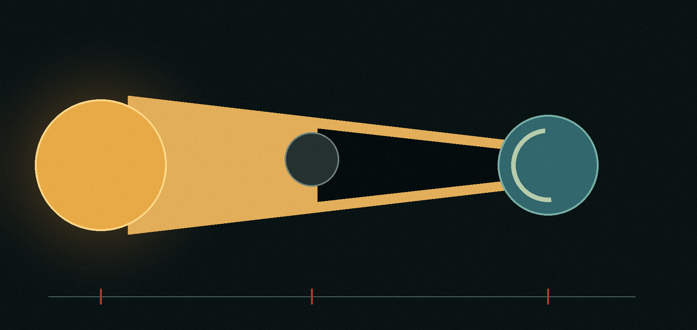
数字交互体验
先让月影动起来，再解释为什么不是每月都有日食
公众可拖动视角、改变轨道偏角，并切换日全食、日环食和日偏食。
拖动
改变观察视角
调节
观察月球偏离黄道面
切换
比较三种日食类型
公网地址部署后由二维码进入
数字交互与体验类
06
Notes:
[Sources]
index.html#science
eclipse-three.js
assets/eclipse-mechanism.png

Slide 7
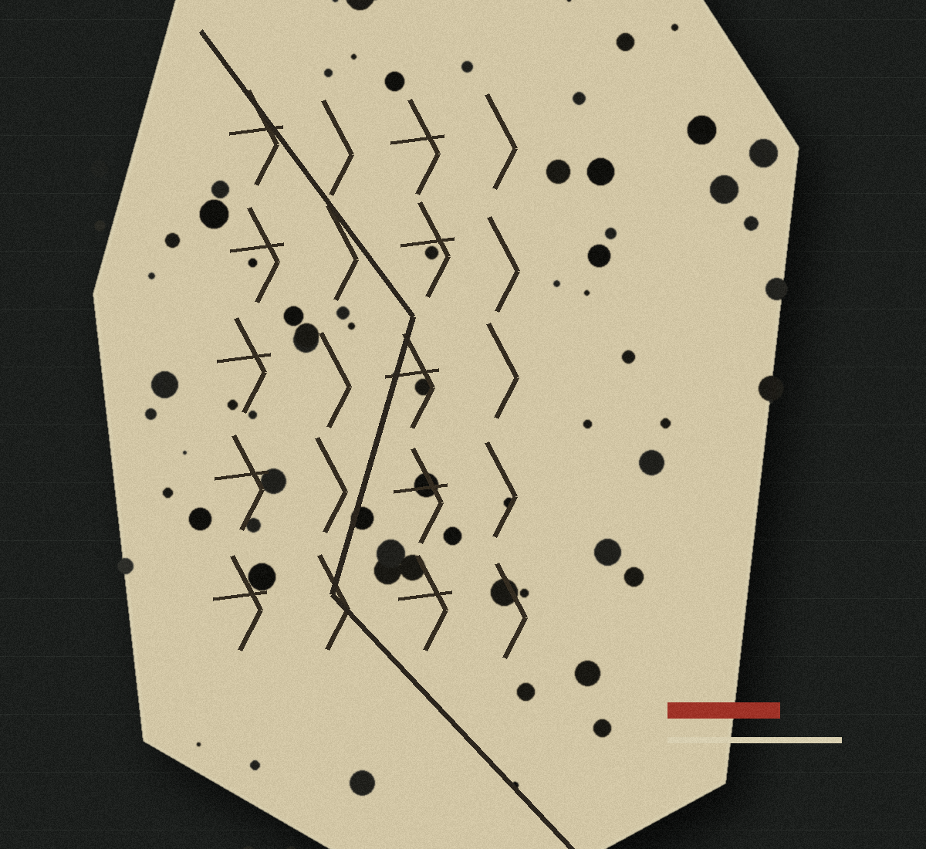
证据阅读体验
每一条记录都把“结论”与“争议”同时打开
点击卜辞可展开基本释义、年代、学者观点与争议；多个条目可以同时比较。
癸酉贞，明有食，惟若。
释义：能确认什么，哪些字仍待复核
年代：学者分期并列，不合并为单一答案
观点：每项判断保留作者和来源页码
争议：日食实录、预占与公元纪年对应分开表达
传播插图 / 非甲骨原片
数字交互与体验类
07
Notes:
[Sources]
index.html#oracle
data/published-snapshot.json
assets/evidence-oracle.png

Slide 8
多元艺术表达
同一组研究资料，可以转译为不同受众需要的作品
输出不是固定模板文件，而是可在线编辑、审核并再次生成的作品草稿。
看
听
参与
图卡 · 图文摘要
机制图 · 时间线
幻灯片 · 数据可视化
大众讲解 · 学生版
研究者版 · 音频导览
三分钟讲解稿
互动场景 · 资料问答
白板 · 思维导图
视频制作包
经典期刊视觉 · 叙事动态艺术
08
Notes:
[Sources]
README.md（MVP 0.4 输出能力）
docs/05-预期成果_MVP0.4.md
https://github.com/dwzhu-pku/PaperBanana
https://github.com/HaozheZhao/Crafter

Slide 9
人机协作修正
生成不是终点，反馈会推动下一版作品
应用把“发现不足—人工建议—再次生成—批准发布”做成可复用流程。
01
02
03
04
05
选择资料
生成草稿
发现不足
再次修正
批准发布
限定来源和页码
记录模型与提示词
编辑、驳回或标注
保留上一版与变更
进入公众版本
来源更新后，依赖作品自动进入“需要重新复核”
方向 2 加分能力：生成后持续改进
09
Notes:
[Sources]
research_store.py
snapshot_manager.py
tests/test_research_workflow.py
比赛赛道三方向2说明（用户提供）

Slide 10
AI 创作工作流
通用模型负责理解与生成，领域约束负责守住边界
项目没有自行训练基础模型，采用受控检索、结构化生成和人工审核。
Qwen Plus
资料问答、结构化作品、受众转译
不做什么
Qwen VL OCR
扫描论文识别与逐页重建
不训练基础模型
不把生成结果当证据
不隐藏学术分歧
不公开原始 PDF
Qwen TTS
审核前音频导览合成
百炼文生图
明确标注的传播插图
Three.js / 本地导出
互动、PPTX、PNG、WAV、SRT
AI 工作流说明
10
Notes:
[Sources]
bailian_adapter.py
ocr_pipeline.py
media_exports.py
docs/03-系统架构_MVP0.4.md

Slide 11
应用技术架构
研究端形成可信内容，公众端只读取审核后的发布版本
原始资料与公众体验彻底分层，既支持研究工作，也避免私有材料外泄。
私有研究工作台
公众科普站
审核发布
PDF / OCR / 资料问答
作品生成 / 在线编辑
审核 / 版本管理
Three.js 日食互动
甲骨记录 / 公开作品
有依据问答 / 研究来源
证据库 · 发布知识 · 作品库 · 来源关系
应用技术报告
11
Notes:
[Sources]
docs/03-系统架构_MVP0.4.md
server.py
research_store.py
snapshot_manager.py

Slide 12
准确性机制
每一件作品都能回到资料、页码和审核记录
准确不是一句提示词，而是贯穿资料、生成、修正和发布的来源关系。
01
02
03
04
05
原始资料
文本块
生成草稿
人工审核
公众作品
私有 PDF
页码与 OCR
模型与提示词版本
批准 / 驳回 / 修改
当前发布版本
资料删除或重新解析 → 依赖作品失效 → 必须重新复核
科学事实准确性
12
Notes:
[Sources]
docs/03-系统架构_MVP0.4.md
research_store.py
tests/test_research_workflow.py

Slide 13
实现效果
首期闭环已经跑通，范围保持在 7 篇核心资料
以下数字来自当前发布版本和自动化测试，不包含尚未完成的专家签署与真实用户测试。
7 / 7
81
20
9
72
核心论文已确认
页 OCR 与原页关联
类可复用输出
件当前公开作品
项自动化测试
25 题百炼正式问题集已完成首轮评测；发现的问题进入修复与复跑，而不是被隐藏。
实现效果
13
Notes:
[Sources]
README.md
data/published-snapshot.json
tests/test_research_workflow.py
evaluation/（25题正式问题集）

Slide 14
作品与源码入口
一个公网入口集中核对互动、视频、技术报告和源码
最终提交前只需在“参赛链接配置.json”写入三个正式 URL，再重新导出即可生成二维码版本。
互动演示站
1080P 演示视频
源码仓库
待配置
待配置
待配置
提交前写入正式 URL 并生成二维码
提交前写入正式 URL 并生成二维码
提交前写入正式 URL 并生成二维码
技术报告：部署后与参赛入口同域发布
公网只开放公众站、参赛入口和登录页；原始 PDF、数据库、密钥与草稿保持私有。
链接 · 二维码 · 源码 · 技术报告
14
Notes:
[Sources]
showcase/index.html
showcase/technical-report.html
deploy/公网比赛演示部署说明.md
deploy/Caddyfile.example

Slide 15
科研价值与应用场景
一次甲骨日食示范，验证文化遗产科学传播的通用方法
方法可迁移，但首期不扩张成通用 NotebookLM 替代产品。
博物馆展陈
可交互机制与证据阅读
跨学科课堂
古文字、历史与天文学协同
科研展示
论文到图卡、幻灯片和视频脚本
长期科普
资料更新后触发作品复核
科研价值 · 未来应用
15
Notes:
[Sources]
docs/05-预期成果_MVP0.4.md
README.md
https://tashan.ac.cn/homepage/aigc
https://github.com/UCSB-AI/EvoPresent

Slide 16
让三千年前的仰望，
成为今天可以理解、
体验和核验的知识。
甲骨里的日光缺口
正式公网地址与二维码将在部署后写入最终提交版
传播插图 / 非甲骨原片
Notes:
[Sources]
README.md
assets/hero-eclipse.png
参赛公网地址待配置

